Slide 1

УКУСЫ ЗМЕЙ
Урок ОБЖ, 6 класс

Slide 2
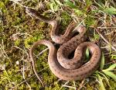
От укусов змей в мире ежегодно страдает около 2 млн человек. Из них умирает около 40 тыс. В России ядовитые змеи встречаются в Закавказье, в Средней Азии, на Дальнем Востоке, в Сибири. Отравление змеиным ядом всегда бывает опасно для жизни. Поэтому очень важно уметь оказывать пострадавшему скорую помощь, т. к. от быстроты оказания помощи очень часто зависит жизнь человека.

Slide 3
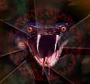

Как правило, змеи первыми на людей не нападают и кусают людей, когда их потревожат (заденут, наступят и пр.).

Slide 4
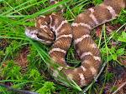
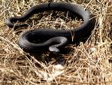

В СНГ имеется 3 вида ядовитых змей:
Гадюки (особенно опасны гюрза и эфа).
Аспиды (сюда же относятся и кобры).
Щитомордники (ямкоголовые).
Щитомордник
Гадюка
Аспид

Slide 5

Первая помощь при укусе змеи

Slide 6

Отравление змеиным ядом всегда бывает опасно для жизни. Если есть возможность, то укушенному змеей (после оказания первой помощи) обязательно надо обратиться в лечебное учреждение, где ему будет введена специфическая противоядная сыворотка.

Slide 7

Укус неядовитой змеи оставляет на теле две полоски тонких мелких царапин. От укуса ядовитой змеи также остаются две полоски царапин, но на конце каждой из них виден прокол от клыков.

Slide 8
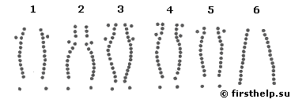
На рисунке следы укусов змей: 1-5 — ядовитых; 6 — не ядовитых.

Slide 9

Укус любой змеи воспринимается человеком как укол булавкой. Но после укуса начинают бурно развиваться как местные, так и общие симптомы отравления.

Slide 10
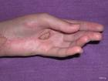
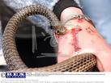
К местным симптомам относятся:
боль, отек, подкожное кровоизлияние, образование пузырей, наполненных кровянистым содержимым, увеличение регионарных (ближайших) лимфоузлов.

Slide 11
Общие симптомы отравления:
одышка, головокружение, сердцебиение, частый пульс, тошнота (иногда рвота), обморочное состояние, коллапс или шок.

Slide 12


Первые минуты после змеиного укуса пострадавший не ощущает сильной боли. Но уже через 10-15 минут она начинает усиливаться, приобретая жгучий характер, особенно в области укуса. Если человеку не оказать помощь, то мучительная боль будет продолжаться 3-5 дней.

Slide 13


Укусы в туловище и руки опасны тем, что в подобных случаях яд быстрее разносится по всему организму.

Slide 14

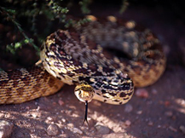
Оказание помощи:

Slide 15

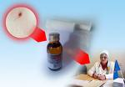
Промыть ранки от укуса змеи водой или любым антисептиком. Ранки от укуса промывают кипяченой водой или слабым раствором перманганата калия (марганцовка), перекиси водорода (гидроперит). Накладывают сухую повязку (желательно стерильную).

Slide 16
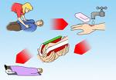

Обеспечить пострадавшему полный покой (уложить, согреть, накрыть одеялами), придать конечности возвышенное положение для уменьшения отека.

Slide 17


На место укуса положить холод. Можно положить пузырь со льдом, грелку, наполненную холодной водой или смоченную в холодной воде чистую материю. Через 10-15 минут холод необходимо поменять. Холод препятствует быстрому всасыванию яда в организм.

Slide 18

Дать обильное питье, чай, воду (3-4 л) для уменьшения концентрации яда и более быстрого выведения его из организма.

Slide 19

Меры предосторожности

Slide 20


Необходимо как можно скорее доставить пострадавшего в больницу.

Slide 21

Не следует перетягивать конечность жгутами, пытаться высосать яд из ранки или рассечь ее. Наложить повязку.

Slide 22

Как предупредить змеиные укусы

Slide 23
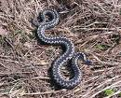
Зимой змеи впадают в спячку и не представляют никакой угрозы. Весной же просыпаются и нуждаются в усиленном питании. Путешественникам и туристам надо знать некоторые повадки змей.

Slide 24

Будьте внимательны и осторожны! Змеи любят греться на солнце в прохладную погоду, в остальное время прячутся в старых заброшенных зданиях, в густой траве, лежат на стволах упавших деревьев. Змеи, как правило, первыми на человека не нападают и лишь, когда нарушается их покой, они могут наброситься.

Slide 25


Змеи не любят настойчивого преследования, они становятся агрессивными.
не ходить босиком по лесу, по заболоченным местам;
носить кожаные или резиновые сапоги либо плотные шерстяные носки;

Slide 26

Особое внимание обратите на спальные мешки, так как змеи любят в них греться. В вечернее и ночное время маскируйте свет в палатке, так как обычно ядовитые змеи ползут на свет.

Slide 27
соблюдать большую осторожность, особенно в ночное время, в местностях, где водятся ядовитые змеи;
при прогулке или при сборе грибов и ягод в лесу всегда надо иметь в руке трость или палку, с помощью которой впереди себя следует раздвигать траву, чтобы змея могла уползти.

Slide 28

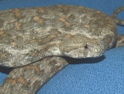
Гюрза охотится рано утром, а гадюка и щитомордник с наступлением сумерек. Перед броском гюрза и гадюка угрожающе выгибают переднюю часть тела.

Slide 29

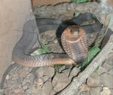
Кобра поднимает переднюю часть тела вертикально вверх, раздувает капюшон, покачиваясь из стороны в сторону, испускает шипение.

Slide 30
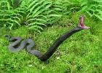

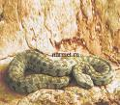
Щитомордник, готовясь к нападению, часто и мелко трясет кончиком хвоста.

Slide 31

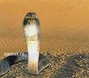
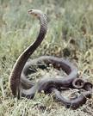
Эфа сворачивается в круг, в центре находится ее голова.

Slide 32

Средства народной медицины при укусах змей

Slide 33

При укусе змеи аккуратно приложите к месту укуса кашицу из измельченных семян конопли (порошок смешивают с водой или молоком до получения густой кашицы).

Slide 34
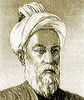

По словам Авиценны, зола сожженной виноградной лозы является противоядием при укусе гадюк.

Slide 35
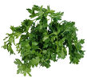
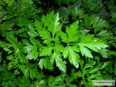
Свежий сок петрушки прикладывают на марлевых тампонах к местам укуса насекомых, змей, пауков.

Slide 36
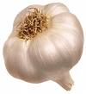
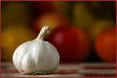
Дольки чеснока или кашицу из него прикладывают к месту укуса скорпионов, змей, пчел и ос сразу же после укуса.

Slide 37

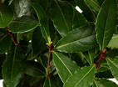
При укусах ядовитыми насекомыми и змеями: прикладывать к ранам разжеванные листья лавра.

Slide 38


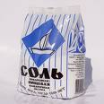
Согласно древнегреческим источникам, лук, рута душистая и соль, смешанные в пасту и наложенные на змеиный укус, помогают скорейшему выздоровлению.

Slide 39
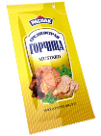

Горчица с уксусом, приложенная к месту змеиного укуса, излечивает его.

Slide 40


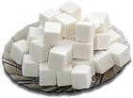
Нашатырный спирт (5:1) – на 5 капель воды 1 капля нашатырного спирта.
Сахар или мед.

Slide 41


Ромашка. Кашицу из всего растения приложить на место укуса змеи. Менять через каждый час.

Slide 42
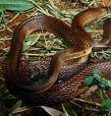
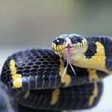
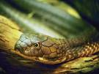
Как различать ядовитых змей?

Slide 43
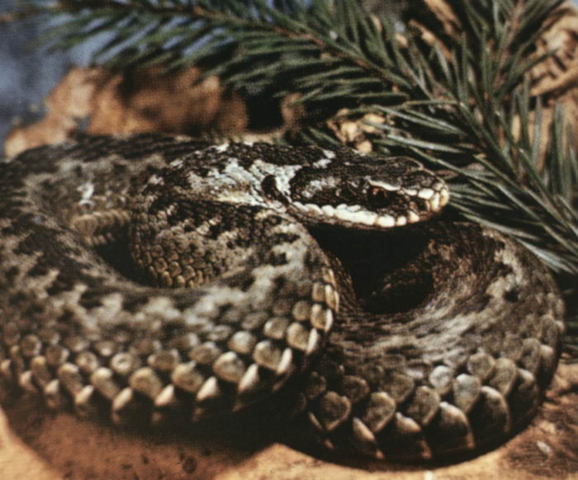
Гадюка обыкновенная
Ее длина 50-60см, серого цвета (встречаются рыжей, красной и черной окраски) с темным зигзагообразным рисунком на спине. Обитает в лесах и болотах. Укус очень болезнен, но не смертелен.

Slide 44

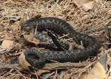
Гадюка кавказская
Ее длина 40-50см, оранжево-желтого или ярко-красного цвета с зигзагообразным темным рисунком на спине. Встречаются змеи черного цвета (или черной головой). Распространена по всему Кавказу. Укус опасен для жизни.

Slide 45
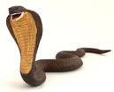

Кобра среднеазиатская
Ее длина 110-140 см, крупных размеров, окраска от светло-желтой до черной. Распространена в Узбекистане, Туркмении, Казахстане, Китае, Индии. Очень ядовита, укус смертельно опасен.

Slide 46
Эфа песчаная
Ее длина 50-60см, имеет окраску от серовато-песчаной до темно-коричневой. На голове светлый рисунок в виде силуэта летящей птицы. Распространена в Узбекистане, Туркмении, Казахстане. Укус смертельно опасен.

Slide 47
ИНТЕРЕСНЫЕ ФАКТЫ

Slide 48

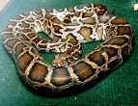
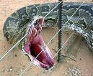
Учeные считают, что самой длинной является один из видов анаконды в Южной Америке. Большая анаконда может вырастать до 11 м, 10 м достигал до сих пор только питон из Азии, и является единственным представителем таких размеров. Все же и среди питонов такие длинные экземпляры - это большое исключение.

Slide 49
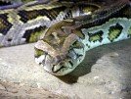

Удав constrictor, например, имеет длину от 3 до 4 м.
Самый маленький удав - это песчаный. Он живет в Греции и имеет длину от 30 до 40 см.
Песчаный удав

Slide 50
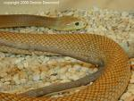

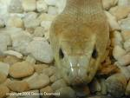
Наиболее ядовитая змея земли живет в Австралии: тайпан. Его яд может убить до 218000 мышей. Он имеет размер до 3 м и особенно опасен потому, что очень агрессивен и встречается на континенте практически везде.

Slide 51
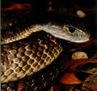


Настолько же ядовита также живущая здесь тигровая гадюка, но она более робкая, да и встречается реже, чем тайпан. Укус тигровой гадюки убил бы 400 человек. Еe яд в 10 раз сильнее яда другой гремучей змеи.

Slide 52

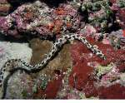


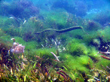
Намного ядовитее всех наземных змей морские змеи. Больше всего их в Тихом океане. Они живут в море и выходят на берег только для размножения.

Slide 53


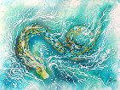
Морские змеи (Hydrophiidae) обычно имеют длину около 1 м, хотя некоторые экземпляры достигают 2 м. В Атлантическом океане морских змей нет, а в Тихом океане насчитывается около 50 видов собственно морских змей семейства Hedrophiidae и несколько видов морских бородавчатых змей (Acrochordidae). Они обитают главным образом в западной части океана, между Австралией и Юго-Восточной Азией, у берегов Новой Зеландии, Тасмании, в районе Гавайских и Галапагосских островов.

Slide 54
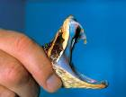


Многие змеиные яды могут применяться в незначительной дозировке для медицинских целей. Наряду с непосредственным использованием в качестве лекарств они способствуют поиску новых. Яды помогают объяснить многие процессы и лучше их понять, а также найти новые активные вещества.

Slide 55


